Slide 1
区块链科普 进阶篇
BLOCKCHAIN INTRODUCTION

Slide 2
CO NTENTS
哈希算法
区块与区块链的形成
工作量证明与挖矿
奖励机制
矿机、矿场、矿池
区块链：全流程梳理
补充知识点：共识机制
补充知识点：非对称加密
补充知识点：双花问题 & 区块链分叉
补充知识点：不可能三角模型
补充知识点：公链、联盟链、私链等
目录

Slide 3
区块链的定义: 完整版
区块链（BlockChain），是区块（Block）和链（Chain）的直译
每个区块存储规定时间内的交易数据，并通过密码学的方式，形成一个不可篡改、全员共有的分布式账本。
要理解区块如何相互链接，要先了解什么是哈希算法。

Slide 4
哈希算法
/ 01

Slide 5
哈希算法（Hash Algorithm)
一种保证原始数据不被篡改的二进制算法。
哈希算法有如下性质：
等长性：无论输入的数据长短，算法得出的哈希值都具有相同的长度。
一一对应性：同样一组数据的输入，输出的哈希值不会变。一个哈希值只有唯一的数据与其对应。
无序性：只要输入的数据发生任何改变，输出的哈希值就会发生翻天覆地的变化。
单向性：由数据求哈希值非常容易，但是由哈希值反推数据是不可能的。
可以在百度上搜索“在线Hash计算器”体验一下。

Slide 6
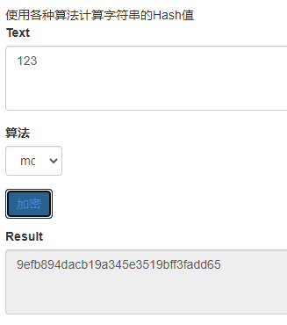
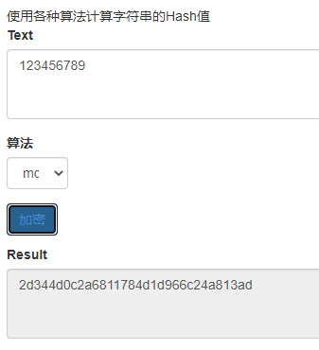
哈希算法
哈希算法性质一：等长性
只要算法相同，无论输入的数据有多长，输出的哈希值都是相同的字符长度。
性质优势：一般哈希值都很短，只有一两百个字节，占用储存空间很小。
输入的字符长度不同
但是输出的字符长度
都是32个字符（基于mc加密方式）

Slide 7
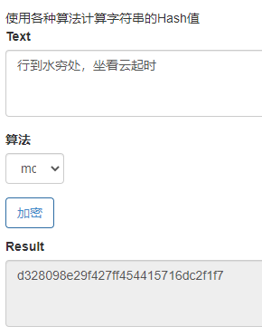
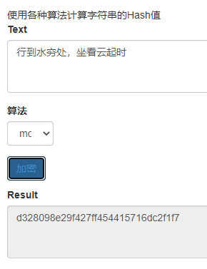
哈希算法
哈希算法性质二：一一对应性
同样一组数据的输入，输出的哈希值不会变。
一个哈希值只有唯一的数据与其对应。
同一句诗句，输出的哈希值是一模一样的
而这个哈希值，只对应这一句诗句

Slide 8
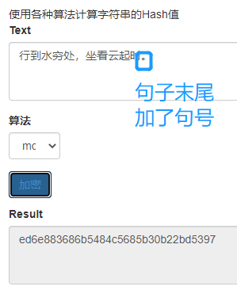
哈希算法
哈希算法性质三：无序性
只要输入的数据发生任何改变，输出的哈希值就会发生翻天覆地的变化。
性质优势：这就为区块链的防篡特性提供了技术支持。
给诗句末尾增加了一个句号
输出的哈希值就会完全不一样

Slide 9
哈希算法
哈希算法性质四：单向性
由数据求哈希值非常容易，但是由哈希值反推数据是不可能的。
即使知道哈希算法的细节，也不可能从哈希值反推原数据。
性质优势：这一特性对区块链的安全性至关重要。
√
Data
Hash
×
Data
Hash

Slide 10
区块与区块链的形成
/ 02

Slide 11
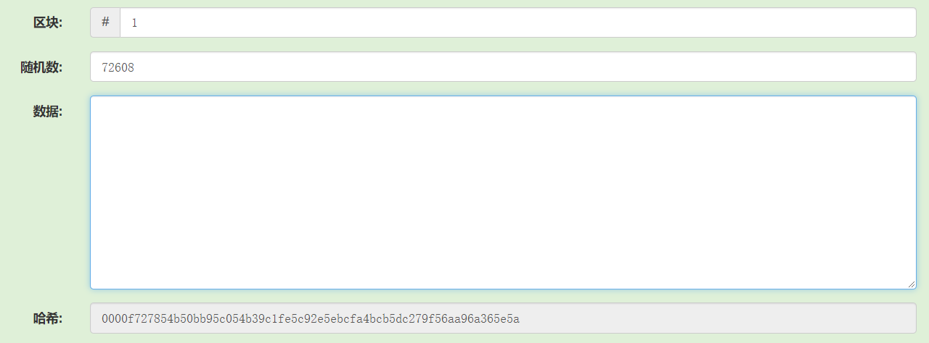
区块(可以百度搜：blockchain demo进行体验）
区块链中承载交易的数据包。
见下图，一个区块的核心内容由4个部分组成：
区块编号（高度）
随机数（nonce）
数据
哈希值

Slide 12
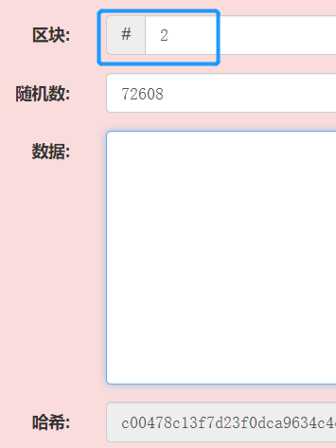
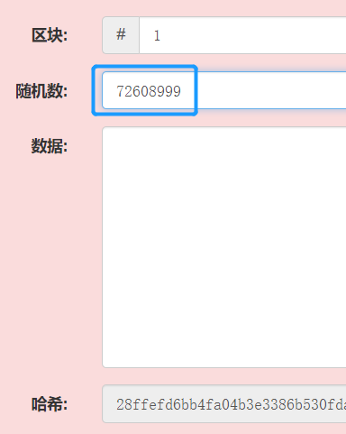
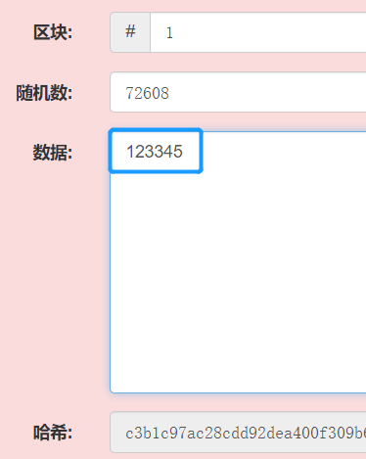
区块 – 单个区块
区块链中承载交易的数据包。
区块中每一个部分数据改动，都会使哈希值发生改变：
原数据
改变区块编号
改变随机数
改变数据内容

Slide 13
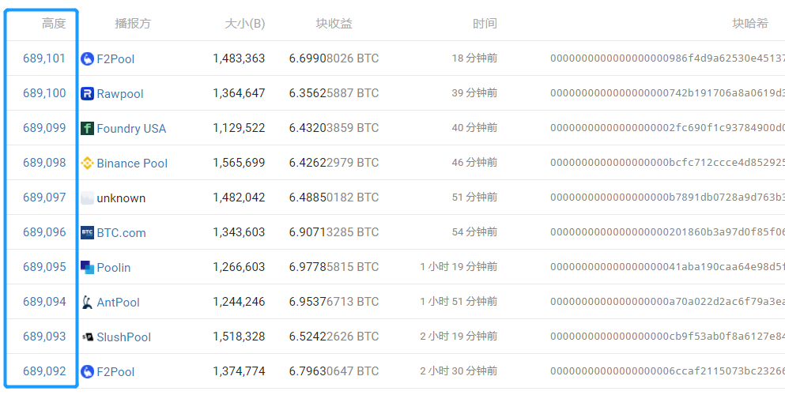
区块 – 单个区块
1）区块编号（高度）
表示区块的先后顺序（其实也就是序号），区块增加一个，区块高度值增加1

Slide 14
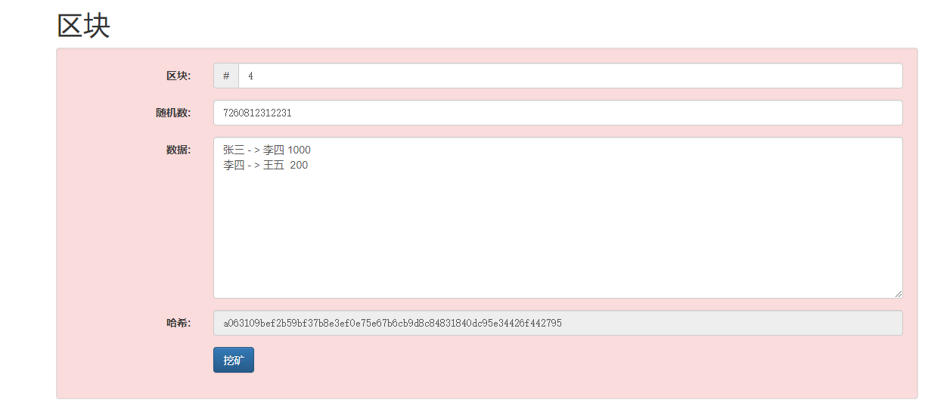
区块 – 单个区块
2）随机数（nonce）
每一个区块都会包含一组nonce，这是一串毫无意义的数字。
不过，nonce在区块链的挖矿中起到了至关重要的作用，具体在后面会讲到。
3）数据
每个区块都会存储 特定时间内的 交易数据。数据的具体打包过程，在后面会讲。

Slide 15
区块 – 形成区块链
4）哈希值
综合上述的区块编号、Nonce、数据，算法会生成区块的整体哈希值（块哈希）
在形成区块链的时候，一个区块还会存储前一个区块的哈希值（案例可以见下一页PPT），当前区块的哈希值也将会被下一个区块所存储。
如果中间有任何一个区块的数据被篡改，该区块的整体哈希值就会发生改变，那么它与前后区块所存储的哈希值就对不上了。
区块100
区块101
区块102
区块99的
哈希值
nonce
求整体哈希值
区块100的
哈希值
nonce
求整体哈希值
区块101的
哈希值
nonce
交易记录
交易记录
交易记录

Slide 16
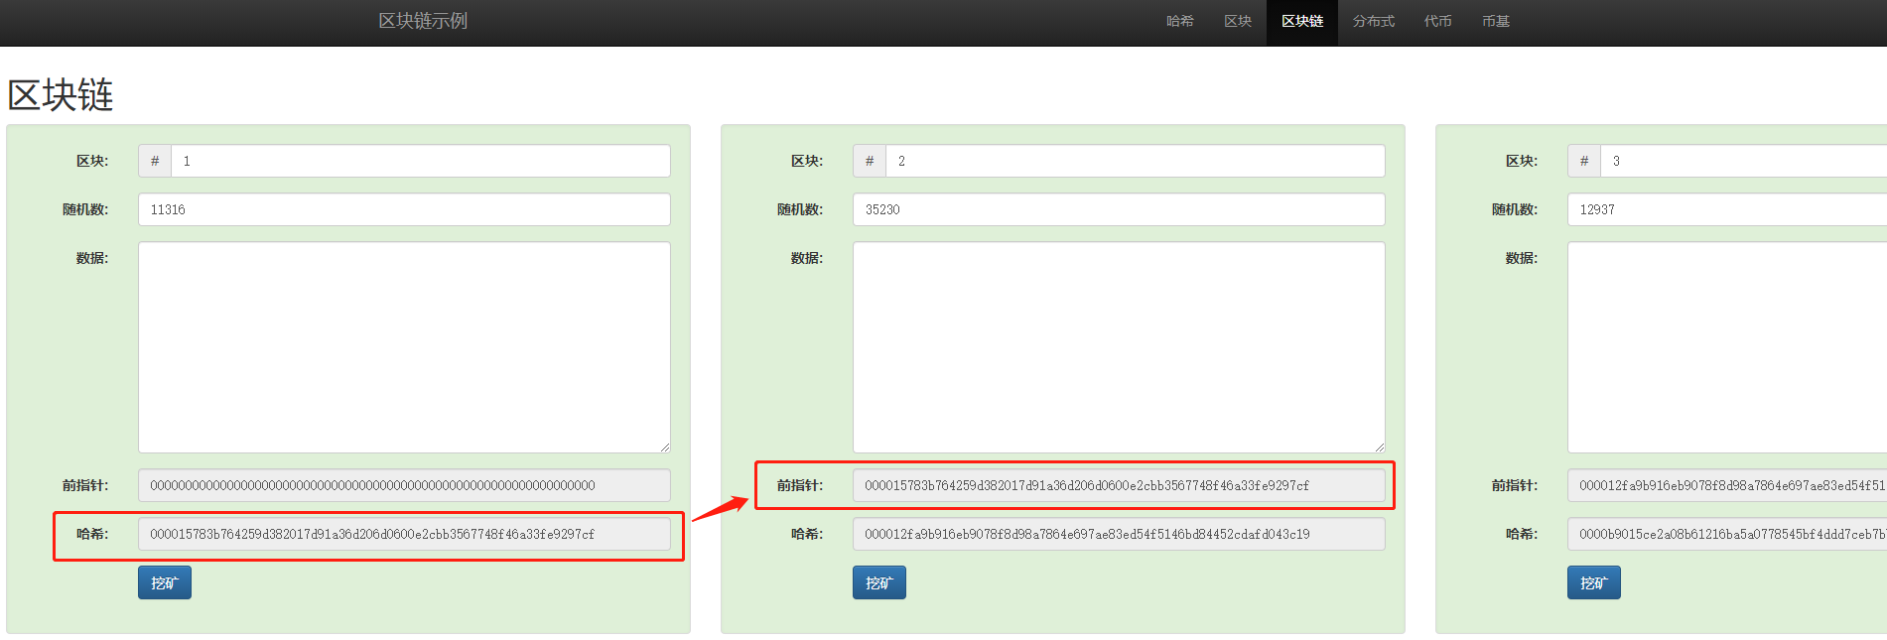
区块 – 形成区块链
4）哈希值
综合上述的区块编号、Nonce、数据，算法会生成区块的整体哈希值（块哈希）
一个区块会存储前一个区块的哈希值，当前区块的哈希值也将会被下一个区块所存储（名字为“前指针”）。
如果中间有任何一个区块的数据被篡改，该区块的整体哈希值就会发生改变，那么它与前后区块所存储的哈希值就对不上了。

Slide 17
工作量证明与挖矿
/ 03

Slide 18
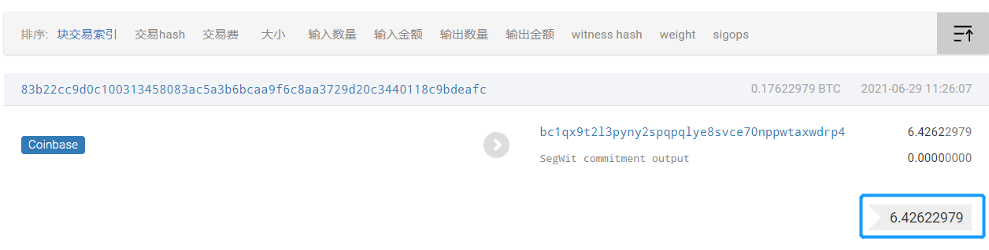
工作量证明与挖矿（引言）
比特币交易完成后，数据会存储到区块里。这些交易信息的存储和打包，就是由矿工完成的。
矿工之所以愿意做数据打包的工作，是因为每完成一次打包，矿工都会得到一笔奖励。
当前，每一个区块的打包奖励是6.25个比特币+区块中交易的手续费
6.25是挖矿奖励
多出的0.17是区块内交易手续费

Slide 19
工作量证明与挖矿（引言）
收获如此丰厚，自然有很多矿工想要打包区块。那么，为了决定谁来打包区块，就出现了工作量证明（Proof-of-Work，PoW）的机制。
这里的工作量证明，说的通俗一点，就是解题竞赛。谁解得快，谁就拥有区块的打包权。
一个好的解题竞赛，必须拥有如下性质：
完成困难：任务要有难度，需要消耗一定的计算能力。
验证容易：别的电脑可以很容易验证，解题结果是否正确。
难度可调：能根据全网的计算能力调整难度，确保矿工解出题目的时长不是很长、也不是很短。

Slide 20
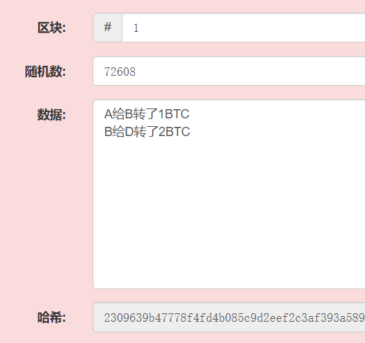
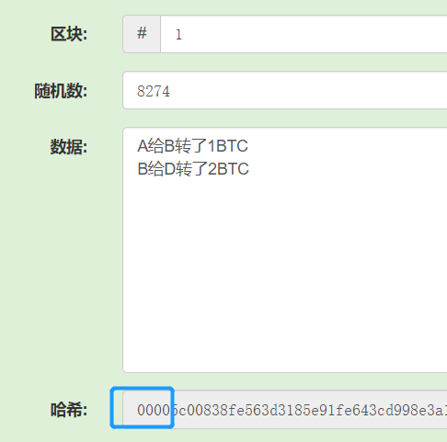
挖矿定义(可以百度搜：blockchain demo进行体验）
区块链中 工作量证明的任务是：保持区块和数据不变，不断改变nonce（随机数）值
直到碰巧遇到一个nonce（随机数），让整个区块的哈希值具有特定的格式（开头有特定数量的0）
此时，Nonce（随机数）值所对应的哈希值不是以0开头的
系统不断改变nonce值，
使得哈希值的开头为若干个0

Slide 21
工作量证明与挖矿
由于哈希算法的单向性，不可能从目标哈希值反推Nonce。唯一的办法就是不断尝试Nonce值，因此符合完成困难的特点
只要哈希值满足格式（足够个0开头），就算成功。而由Nonce值求哈希值的过程非常简单，因此符合验证容易的特点
比特币大约10分钟产生一个新的区块，如果全网算力增加，新区块产生得过快，系统就会通过增加0的个数来提高难度，所以符合了难度可调的特征
2009年1月第二个区块的哈希值：
2021年6月某个区块的哈希值：
随着0的增加，难度大大增加…

Slide 22
工作量证明与挖矿
一旦某个矿工找到合格的Nonce，就会将交易记录和数据广播到全网，交由其他节点审核。其他节点确认Nonce的正确性和交易的合法性后，这个矿工就能打包信息生成新的区块。
新区块打包完成，这个找到Nonce矿工得到了比特币奖励。
通过找Nonce（随机数）打包区块的过程就是挖矿。

Slide 23
工作量证明与挖矿：奖励机制 比特币
比特币协议规定，到2140年，协议中规定的2100万个比特币会被全部挖完。届时不会有新的比特币产生。
比特币诞生之初，每挖一个区块能得到50个比特币，之后每完成210000个区块（约4年）奖励减半。
2018年以后，每个区块的奖励是12.5个比特币，2020年以后，每个区块的奖励减少到6.25个。

Slide 24
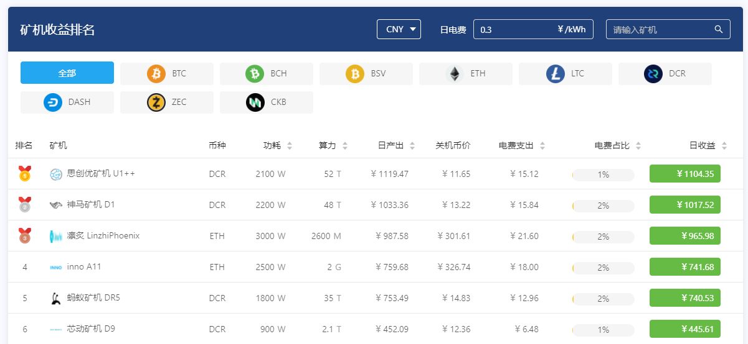
工作量证明与挖矿补充知识点：矿机、矿场、矿池
挖矿实际上就是不同矿工之间比拼算力、争夺记账权从而获得新生比特币奖励的过程。
当前比特币挖矿对算力要求极高，一般的个人电脑已无法满足挖矿的需求。现在都是使用专门的矿机、矿场、矿池去挖矿。

Slide 25
工作量证明与挖矿补充知识点：矿机、矿场、矿池
自从比特币诞生以来，比特币挖矿经历了以下四个阶段：
CPU挖矿 → GPU挖矿 → 专业矿机挖矿 → 矿池挖矿
矿机就是基于挖矿芯片的专业挖矿设备（可以粗糙的理解为一个非常高配置的电脑）。
目前行业领先的蚂蚁矿机装有将近200张BM1387芯片，相当于3万多张GPU的算力。

Slide 26
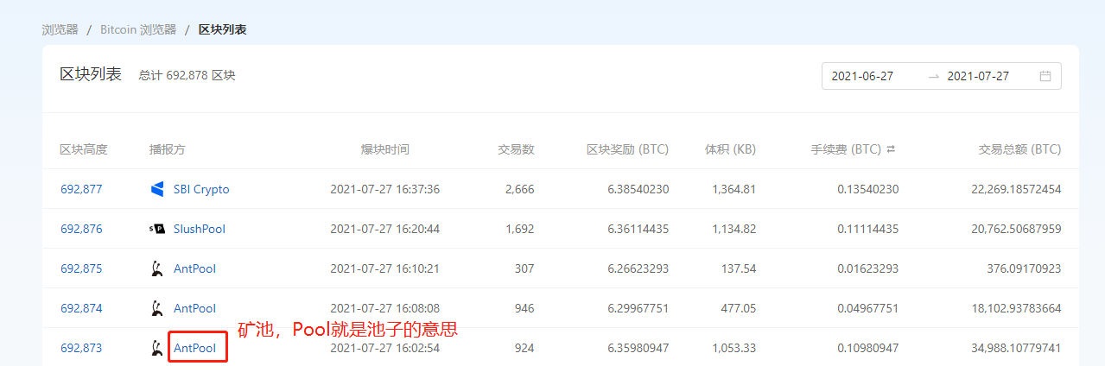
工作量证明与挖矿补充知识点：矿机、矿场、矿池
随着更多矿机加入挖矿，单独的矿机也很难挖到比特币了。于是，矿工将自己的矿机集中起来，形成了矿场和矿池。
矿场是集中管理矿机的场所，一般选址在电费相对比较便宜并且比较稳定的地方。由于矿机运行需要散热，且环境会影响矿机损耗程度，矿场渐渐发展出通风、隔尘、室内温度湿度控制、噪音控制等方案。
而矿池突破地理位置的限制，将分散在全球的矿工及矿场的算力进行联结，一起挖矿。矿池负责信息打包，接入进来的矿场算力负责竞争记账权。由于集合了很多矿工的算力，所以矿池的算力占比大，挖到比特币的概率更高。矿池挖矿所产生的比特币奖励会按照每个矿工贡献算力的占比进行分配。

Slide 27
区块链：全流程梳理
/ 04

Slide 28
区块链：全流程梳理
1. 收集交易记录
2. 寻找Nonce
3. 广播
4. 审核通过

Slide 29
区块链：全流程梳理（以比特币为例）
收集交易记录
个人层面：用户向用户转账
比如说，华大头给华小智转了10个比特币。华大头会全网广播：华大头给华小智转了10个比特币，大家记一下。
大家听到之后会验证华大头的身份是否真实，确保没有人冒充华大头的身份。
（这里的验证采用了非对称加密（在之后会讲，先埋个伏笔），华大头不需要把密码告诉别人，别人也能知道他拥有正确的密码）
然后再看看华大头是否拥有10个BTC，不够10个BTC也是不能交易的。
（比特币的系统中，余额是公开的，不过不用担心隐私问题。因为大家只能看到地址和余额，而并不知道这个地址是谁的）
如果华大头的身份没问题，余额也足够，大家就拿出小本本，记上“华大头给华小智转了10个比特币”，同时继续广播，通知给其他人。整个传播的过程只要几秒的时间。

Slide 30
区块链：全流程梳理
收集交易记录
全网层面：矿工记账
这些经过了初步验证的交易记录会进入一个“待确认的交易池”
这些待确认的交易组成了一个候选的区块。
此时这个区块保存了特定时间内的交易记录，和上一个区块的哈希值；Nonce值还是空缺的。
一笔笔转账记录在矿工打包之前，都还不会得到最终的确认。
候选区块
上一区块的
哈希值
Nonce
（空缺）
交易记录

Slide 31
区块链：全流程梳理
寻找Nonce（挖矿）
矿工们不停尝试Nonce值，第一个找出合格Nonce值的矿工得到了候选区块的打包权。
具体寻找Nonce的过程在前面已经介绍过，总得来说，就是在区块编号和数据不变的情况下，尝试不同的Nonce值。拥有合格Nonce值所生成的哈希值能够满足开头有若干个0的格式要求。

Slide 32
区块链：全流程梳理
广播
一旦找到合格的Nonce，这个Nonce的发现者就会把候选区块广播到全网，交由其他节点审核。
节点之间传播广播的方式是“P2P网络（后面有讲）”

Slide 33
区块链：全流程梳理
审核通过（涉及到之后小节的内容，之后再讲）
其他节点接收到候选区块之后，会做两件事情：
1) 检查交易记录是否合法
2) 对候选区块求哈希值，检查哈希值是否足够0开头
如果都检查合格，这个节点就会对候选区块表示支持。表示支持的方式就是将这个区块的哈希值放入下一代候选区块中。
如果网络中大多数节点都这样做，那么这个区块的哈希值极有可能出现在 “找Nonce成功” 的区块中。
（假如有人故意制造一个错误的区块，由于得不到大多数人的支持，这个区块是发展不下去的）
最后，如果区块打包成功，矿工得到比特币和区块中交易的手续费作为奖励。之后再进入下一轮的循环。

Slide 34
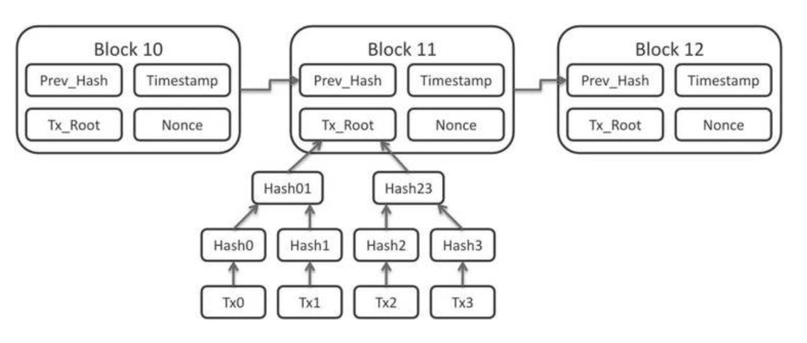
区块链：区块间的链接
经过了全网审核，一个区块打包完成。区块生成一个整体哈希值（块哈希）。生成块哈希采用了 Merkle树（后面有讲） 结构。
当前这个哈希值将被记录在下一个区块中。
假如，区块10的数据被篡改了，那么区块10被修改后的哈希值，就会和区块11的前指针（保存的上一个区块的哈希值）就会不匹配，因此很容易发现数据被篡改。
打包后，矿工会在一定时间内，为区块盖上 时间戳（后面有讲） 。

Slide 35
补充知识点：共识机制
/ 05

Slide 36
共识机制
对区块顺序和归属达成统一看法的机制，通俗来说就是挖矿的游戏规则，最后通过设套规则判断当前区块属于哪个矿工挖出。
当前一共有三种共识机制，分别是：
工作量证明（Proof of Work)
股权证明（POS Proof of Stake）
委托权益证明（Delegated Proof of Stake）

Slide 37
共识机制：工作量证明
工作量证明（Proof of Work)
当前，比特币的共识机制就是工作量证明（Proof of Work)，具体机制在前面已经介绍过了。
在这个机制中，工作量越大（算力越强），获得记账机会的几率就越高。
优点是：完全去中心化，节点机会相对均等
缺点是：造成大量的电力和算法的浪费（因为每个区块只能由一个矿工记账，这意味着其他矿工所做的努力都付诸东流了）

Slide 38
共识机制：股权证明
股权证明 (POS Proof of Stake)
PoS通过评估你持有代币的数量和时长（类似积分，该积分等于 代币数量*持有时长），来降低挖矿难度，因此提高记账权的几率。一旦记账成功，之前的积分重新归0，然后重新开始积分。
这就类似于股票的分红制度，持有股权相对多的人能够获得更多的分红。
优点：缩短了共识达成时间，不再需要大量消耗电力去挖矿。
缺点：代币越多币龄越长的矿工挖矿难度越低。长期以往容易出现贫富分化。

Slide 39
共识机制：委托权益证明
委托权益证明 (Delegated Proof of Stake)
类似议会制度，理解为N个超级节点，这N个超级节点彼此的权利是完全等同的。
不挖矿，而是选举超级节点作为代理人（例如一些权威机构），由代理人验证和记账
靠数字货币增发来奖励超级节点
当前EOS采用此模式,此方式也称为半去中心化 (21个超级节点).

Slide 40
补充知识点：非对称加密
/ 06

Slide 41
私钥和公钥
对称加密与非对称加密的区别
对称加密的通信双方使用相同的秘钥（密码），如果一方的秘钥遭泄露，那么整个通信就会被破解。
非对称加密算法需要公钥和私钥。公钥和私钥是一对，一个用来加密，一个用来解密。如果用公钥对数据进行加密，只有用对应的私钥才能解密，反之亦然。只知道一个密钥是无法破解算法的。
非对称加密算法常用的两种用途分别是信息传输和数字签名
【回到上页】

Slide 42
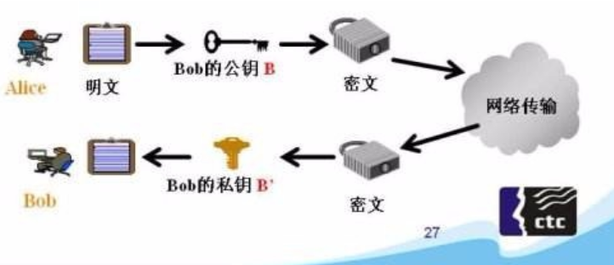
私钥和公钥：信息传输
对于信息传输而言，公钥用来加密信息，私钥用来解密信息。
Alice要给Bob发一个文件。假如Alice把文件用一个密码加密，然后再通过网络告诉Bob这个密码，这个密码可能会被截获（文件和密码一起传输，一旦被拦截，文件可能会被破解）。加密和解密用同一个密码，安全性不高（这个就是传统的对称加密），所以要采用非对称加密算法：
Bob有两把钥匙，公钥和私钥。公钥是公开的，可以传输给其他人；而私钥只有Bob知道，只存在Bob的本地，不会被网络传输，因而不会被截获。
这样的话，Alice就可以用Bob的公钥将文件加密。被加密的文件传输给Bob后，Bob输入自己的私钥，就能解密。
【回到上页】

Slide 43
私钥和公钥：电子签名
对于数字签名而言，私钥用来加密信息，公钥用来解密信息。（和前面的“信息传输”是反过来的）
数字签名主要的目的在于: 1) 让公众验证用户的身份，以证明用户的身份没有被仿冒 2) 让公众验证信息哈希值，以证明信息没有被篡改
比如，Bob有一个文件，他将原版文件生成一个哈希值，然后用自己的私钥将这个原版文件的哈希值加密。加密的结果就是数字签名。
文件传输给Alice，Alice就可以用Bob的公钥解密数字签名。（在这个电子签名的场景中，公钥也是公开的）
这里会发生三种可能的状况：
Alice用Bob的公钥解不开这个数字签名：那就证明这个数字签名不是用Bob的私钥加密的，而是用了别人的私钥。那就说明，有人冒充Bob发送了文件。
Alice用Bob的公钥解开了数字签名，得到了哈希值，但数字签名哈希值和收到文件生成的哈希值不一样：那就说明文件内容被人篡改了。公钥解开数字签名的哈希值一定是原版的，如果实际文件生成的哈希值和数字签名的哈希值对不上，证明实际文件的内容和原版不一样。（等会会有个例子来方便大家理解）
Alice能够用Bob的公钥解开数字签名，得到的哈希值和实际文件生成的哈希值一致：证明Alice确确实实收到了Bob本人发出的原版文件。
【回到上页】

Slide 44
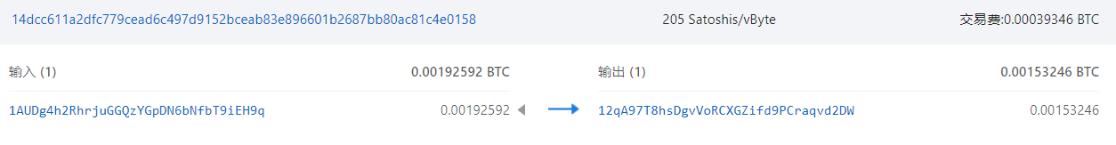
私钥和公钥：比特币区块链 - 匿名账本
背景：比特币如何在没有第三方银行的参与下，在确保隐私的同时如何确定账户所有权的呢？
上图是一条比特币交易记录的例子：比特币的账户是用地址来表示，账本上不显示个人信息，转账是把比特币从一个地址转移到另一个地址。
为方便介绍，我们把地址和交易数额简化一下。地址AAA给地址BBB转了10比特币：
付款地址：AAA
收款地址：BBB
金额：10比特币
【回到上页】

Slide 45
私钥和公钥：比特币区块链 - 匿名账本
付款地址：AAA
收款地址：BBB
金额：10比特币
隐私性
每个用户手握着一把只有自己知道的私钥。
私钥（可以不那么严谨的理解为密码，只有自己知道）可以生成公开可见的公钥和地址（这两个可以不那么严谨的理解为账号），由于生成过程是非对称加密，不可能从公钥或地址反推出私钥（涉及到一些密码学的内容，感兴趣的自行查阅）。这首先就保证了隐私性。
【回到上页】

Slide 46
私钥和公钥：比特币区块链 - 匿名账本
付款地址：AAA
收款地址：BBB
金额：10比特币
验证地址所有权
那么现在的问题变成，谁有权用AAA这个地址来付款？怎么证明没有人冒充AAA这个地址付款？
比特币的解决方案是，谁拥有某个地址的私钥，谁就能用这个地址进行支付。
假如，Alice拥有地址AAA的私钥，只要Alice能证明这一点，就能证明她有权用AAA这个地址付款。
【回到上页】

Slide 47
私钥和公钥：比特币区块链 - 匿名账本
验证地址所有权：数字签名加密
回忆之前对公钥私钥的介绍，如果目的是验证身份，就要采用数字签名的加密方法。具体步骤如下：
1) 对整个交易进行哈希运算，得到一个Hash值（这个Hash值也叫交易摘要），简化演示大概是这样：
付款地址：AAA
收款地址：BBB
金额：10比特币
Hash值：88880000
2) 用Alice的私钥对交易摘要进行加密：
明文（加密前的内容）
(Alice私钥加密)
密文（加密后的内容）
Hash值：88880000
QQQQMMMM
【回到上页】

Slide 48
私钥和公钥：比特币区块链 - 匿名账本
验证地址所有权：验证
地址AAA广播的内容如下：
“地址AAA支付了10比特币给地址BBB，签名信息是QQQQMMMM，你们来验证一下吧”
这个广播实际上包含了交易信息（谁付款，谁收款，转多少）和签名信息，其他节点收到广播后，将验证这两块信息真实性
【回到上页】

Slide 49
私钥和公钥：比特币区块链 - 匿名账本
验证地址所有权：广播
签名运算之后，地址AAA进行全网广播：
“地址AAA支付了10比特币给地址BBB，签名信息是QQQQMMMM，你们来验证一下吧”
电子签名 验证身份
电子签名是由私钥加密的，只能用对应的公钥解密，不对应的公钥无法解密。
公众都有AAA地址的公钥：如果AAA的公钥解不开这个签名，那就证明，这个签名根本不是AAA的私钥加密的
如果AAA的公钥可以解密，那这一步可以验证身份：签名者就是AAA地址的私钥持有者
【回到上页】

Slide 50
私钥和公钥：比特币区块链 - 匿名账本
验证地址所有权：广播
签名运算之后，地址AAA进行全网广播：
“地址AAA支付了10比特币给地址BBB，签名信息是QQQQMMMM，你们来验证一下吧”
2) 交易摘要 验证交易信息
电子签名解密完毕，使用AAA地址的公钥，从密文QQQQMMMM解出明文88880000，这是原始交易信息的Hash值（交易摘要）
然后将广播的交易信息也输出一个Hash值，与交易摘要进行比对。假如广播信息有任何改动，输出Hash值都会与交易摘要88880000不同，就会导致比对失败。如果一致，说明广播的信息是正确的，记录账本。
密文QQQQMMMM解出
明文Hash值：88880000
比对信息一致
广播信息正确！
广播的交易信息：AAA支付BBB 10比特币
Hash运算产生：88880000
【回到上页】

Slide 51
补充知识点：双花问题 & 比特币分叉
/ 07

Slide 52

双花问题：举例
假如A有且只有10个比特币。A给B转了10比特币，同时A又给C转了10个比特币。
显然，同一笔钱（10个比特币），不可能被同时花出去两次（双花问题），为了避免这个问题，比特币区块链是这么解决的：
假设，出现了三种情况：
这两笔交易被同一个节点记录了：
这个节点立刻就能发现问题，那么后记录的那一笔被视作无效。
A→B 10比特币
A→C 10比特币
*直接发现问题

Slide 53

双花问题：举例
假如A有且只有10个比特币。A给B转了10比特币，同时A又给C转了10个比特币。
显然，同一笔钱（10个比特币），不可能被同时花出去两次（双花问题），为了避免这个问题，比特币区块链是这么解决的：
假设，出现了三种情况：
这两笔交易分别被不同的节点记录了，但一个节点先找到了Nonce（随机数），挖矿成功：
双花问题依然不会出现，因为只有一个矿工最先找到Nonce（随机数），挖矿成功。
假如下图蓝色节点先找到Nonce，他就能先打包自己记录的交易（A转B10比特币）。而另一个没有找到Nonce的节点，他记录的交易（A转C10比特币）会返回交易池，等待下一次打包。而下一次打包，交易池的记录（A转C10比特币）就会和现存信息冲突（A已转出10比特币，没有余额）冲突，自然也就失效了。
A→B 10比特币
A→C 10比特币
*先找到Nonce，于是
先打包了这条交易

Slide 54
双花问题：举例
假如A有且只有10个比特币。A给B转了10比特币，同时A又给C转了10个比特币。
显然，同一笔钱（10个比特币），不可能被同时花出去两次（双花问题），为了避免这个问题，比特币区块链是这么解决的：
假设，出现了三种情况：
这两笔交易分别被不同的节点记录了，两个节点还同时找到了Nonce（随机数），挖矿成功（目前概率很低）：
这个几率极低但理论上存在。两个节点同时找到Nonce，那么两笔交易都被正常打包，出现了临时的分支。
分支会持续到下一个区块被打包，下个区块只能选择接在一个分支后面。
被选择的分支会存续下去。而没被选择的分支就成为了孤矿，被重新释放到交易池，等待下一次打包。
而下一次打包，A账户已经没钱了，就很容易发现第二笔交易的问题了。
*下一个区块如果接在这里，
那么这个分叉会存续下去
A→B 10比特币
A→C 10比特币
A→B 10比特币
A→C 10比特币
*这个分支区块成为孤矿，重新释放，等待打包

Slide 55
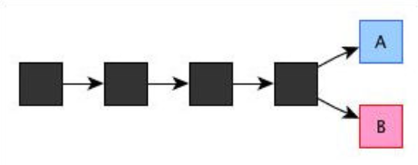
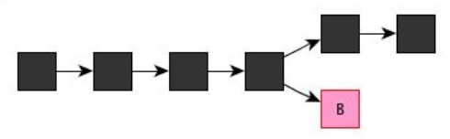
双花问题
每笔交易都需要先确认对应比特币之前的状态，如果它之前已经被标记为花掉，那么新的交易会被拒绝。
如果诈骗者利用网络延迟同一笔金额在不同电脑花两次。
下一个矿工选择在A基础上继续记账的话，A分支就会比B分支更长，根据区块链的规则，最长的分支会被认可

Slide 56
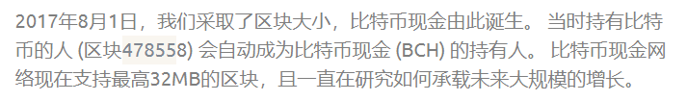
比特币分叉
背景：比特币区块链中，已被部署的交易无法被修改。并且，比特币是个去中心化的公开系统。这都给比特币系统的更新迭代造成了困难。比特币系统的更新迭代是由分叉实现的。
比特币，区块大小仅为1M (每笔交易250字节,因此一个区块只能容纳4000笔交易)，而且会出现交易延迟，交易费也越来越高。由于没有中央节点,社区意见很难统一，分叉的过程就是建立新规则的过程。
比特币社区内部出现分歧（有些人想要维持原版系统，有些人想要更新系统），于是一部分人独立出去，修改了新的系统和规则，这时就出现了分叉。
其中比较出名的分叉是比特现金（BCH），本质上就是改良了代码和规则的比特币系统。新系统提高了交易处理速度、减少原先高昂的手续费。
BCH的分叉，发生在第478558层区块。在这个区块以后，比特币就裂成了两个分叉了。
（来自BCH官网）

Slide 57
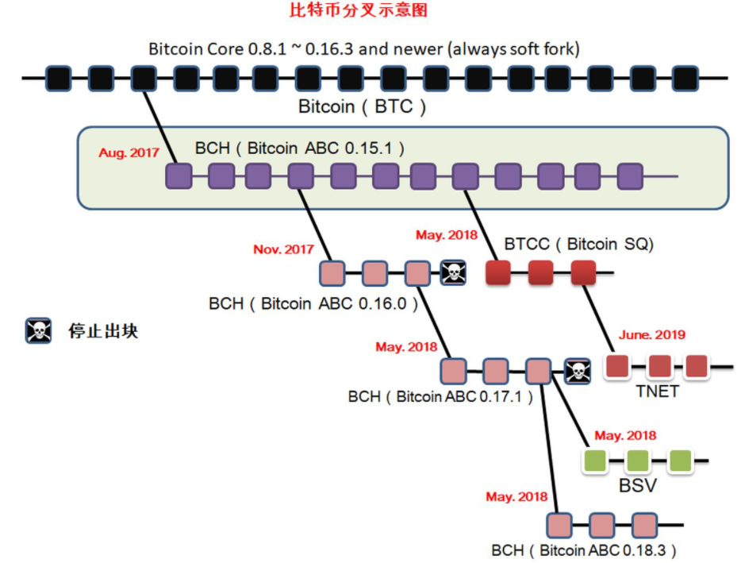
比特币分叉：历史比特币分叉

Slide 58
补充知识点：不可能三角模型
/ 08

Slide 59
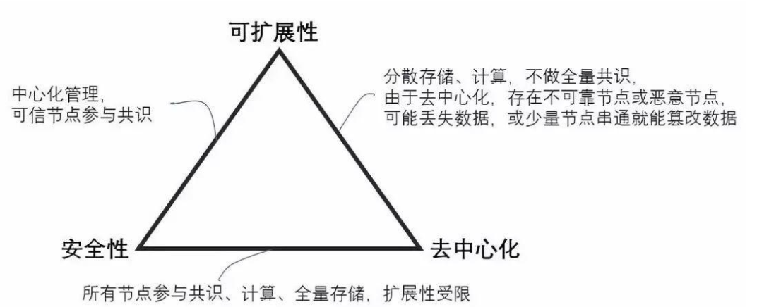
不可能三角模型

Slide 60
不可能三角模型
去中心化(Decentralization)，安全性(Security)和可扩展性(Scalability)这三个属性，区块链系统无法同时满足，最多只能三选其二
可扩展性
安全性
去中心化

Slide 61
不可能三角模型
区块链是去中心化的账本技术。
去中心化技术不存在中心化的硬件或管理机构，系统中任意节点都需要对交易数据进行全量计算和存储。
因此，区块链是没有可扩展性的(性能、延迟、吞吐性)，即系统的总体性能受限于单个节点的性能上限，即使加入了大量节点，系统的总体性能也无法提升。
就像一个人考试，做一张卷子需要一个小时。六个人一起考试，分别做各自的卷子，还是需要一个小时。效率不会因为增加了人数而提高。

Slide 62
不可能三角模型
追求“安全”与“去中心化”则无法达到“可扩展性”
比特币区块链技术就是一种追求“去中心化”与“安全”的技术组合。
去中心化技术不存在中心化的硬件或管理机构，系统中任意节点都需要对交易数据进行全量计算和存储。
因此，区块链是没有可扩展性的(性能、延迟、吞吐性)，即系统的总体性能受限于单个节点的性能上限，即使加入了大量节点，系统的总体性能也无法提升(可拓展性较差）。比特币每秒只能处理7笔交易，这是远远无法承载全球货币支付场景需求的。
(就像一个人考试，做一张卷子需要一个小时。六个人一起考试，分别做各自的卷子，还是需要一个小时。效率不会因为增加了人数而提高。)
如果为了提升可扩展性，就需要牺牲一部分“去中心化”特征
开发团队的闪电网络的解决方案，是指将小额的，频繁交易，先通过一些分支节点进行储存和计算，并在一定时间内整合归并到主链。可以极大减少主链的写入压力，提升主链的容量。
可扩展性
安全性
去中心化

Slide 63
不可能三角模型
追求“可扩展性”与“安全”则无法实现“去中心化”
从“共识机制”角度看，为了在确保“安全”的前提下，解决比特币的POW共识低效性，POS、DPOS等机制被采用。
但无论是基于网络权益代表的权益证明，还是利用受委托人通过投票实现的股份授权证明，实际上都是对“去中心化”的退让，形成了部分中心化。
同样在区块链技术的演化上，除了公有链外，也有联盟链和私有链（等会还会再讲）。
联盟链：只允许预设的节点进行记账，加入的节点都需要申请和身份验证，这种区块链技术实质上是在确保安全和效率的基础上进行的“部分去中心化”或“多中心化”的妥协。
而私有链已经成为了完全“中心化”的技术。
可扩展性
安全性
去中心化

Slide 64
不可能三角模型
追求“可扩展性”与“去中心化”则需要牺牲“安全”
以太坊的区块分片化存储的方案：当前比特币中，每个节点存储的是记录全集。比特币以太坊使用分布式存储的方式，每个节点只储存某个子集。这样结合提升出块效率，并同比降低出块奖励，就可以极大提升系统的承载能力，并且不会对节点存储和网络传输带来过大的压力。
以太坊的分片其实相当于同构的半独立的多链，世界状态是共享的，但是交易历史是分开的。这种分散存储、计算的策略，不做全网共识，安全性难以保证。
可扩展性
安全性
去中心化

Slide 65
补充知识点：公链、联盟链、私链等
/ 09

Slide 66
公链、联盟链、私链
公链：所有人均可参与记账，典型例子：比特币
联盟链：部分机构或者参与方参与记账，典型例子：银行和监管机构组织联盟链
私链：只有一方参与记账，典型例子：公司的数据库，采取了一点区块链链状结构
公链是最原始的区块链想法，联盟链和私链其实有点“伪”区块链的概念；
不过考虑到一些监管要求，联盟链反而比公链更容易推广；
私链主要服务于企业内部，其实几乎不能算区块链了，简单了解即可。

Slide 67
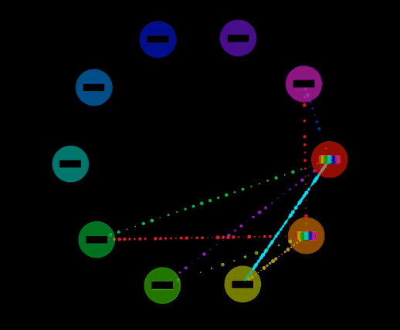
节点与节点间的信息传播：P2P网络
比特币的验证和信息同步过程中，都会涉及一个概念：“广播”
广播主要就是采用了P2P网路传播，传播动态可参考上图。
【回到上页】

Slide 68
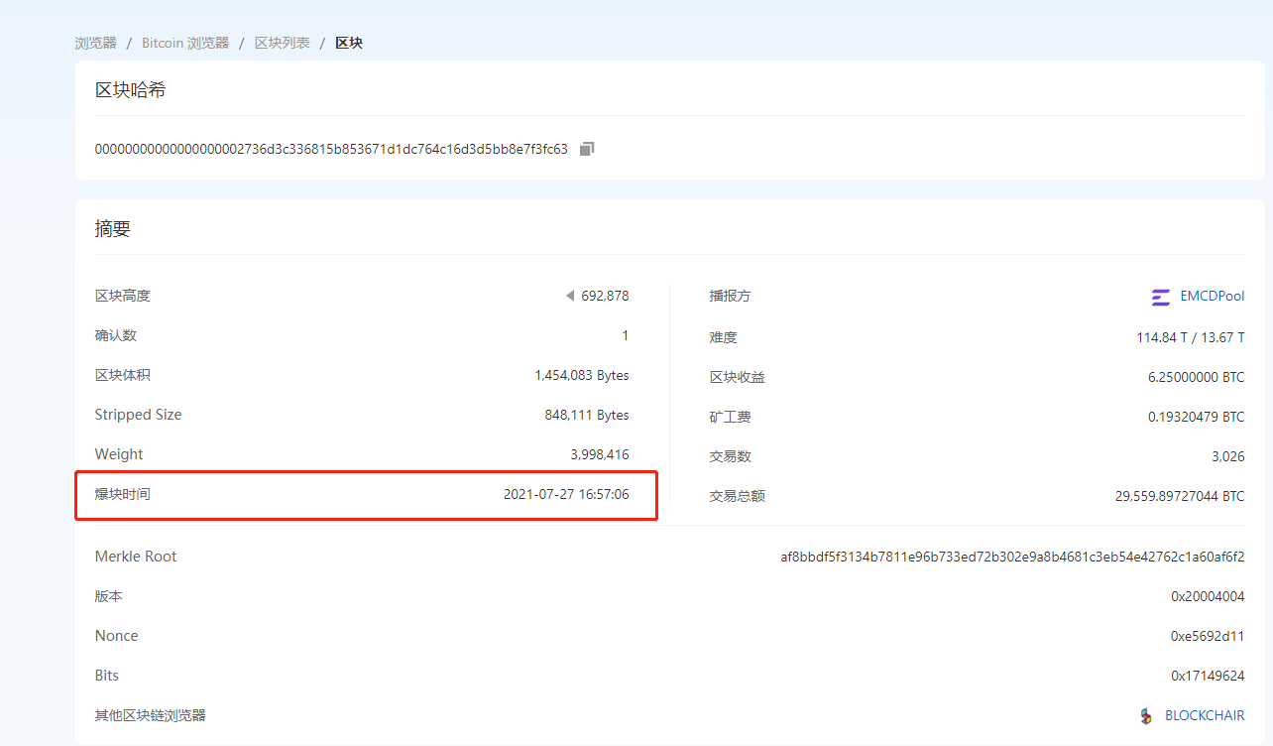
时间戳（可以理解为时间信息）
区块链中的时间戳从区块生成的一刻起就存在于区块之中，它对应的是每一次交易记录的认证，证明交易记录的真实性。
时间戳是直接写在区块链中的，而区块链中已经生成的区块不可篡改。
每一个时间戳也会将前一个时间戳也纳入其哈希值中，这一过程不断重复，依次相连，最后会生成一个完整的链条。
【回到上页】

Slide 69
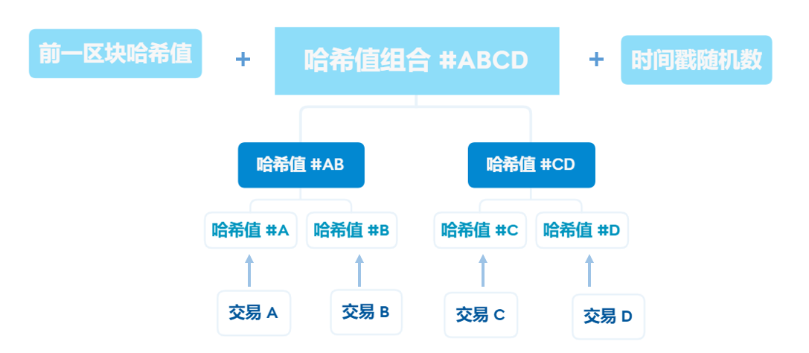
Merkle树
区块链利用Merkle树的数据结构存放所有叶子节点的值，并综合叶子节点生成一个统一的哈希值。
只要由一个节点的值发生改变，整体的哈希值就会发生变化。
在交易信息验证的过程中，Merkle树结构能大大减少数据的计算量。毕竟我们只要验证整体哈希值即可，不需要逐个节点去分析。
【回到上页】

